Slide 1
муниципальное дошкольное образовательное автономное учреждение «Детский сад № 123 «Гармония» комбинированного вида г.Орска ПРОЕКТ «23 февраля День Защитника Отечества»
Воспитатель: Каипкулова Гульсясяк Амировна

Slide 2
Продолжительность проекта: краткосрочный. Участники проекта: дети средней группы, воспитатель, родители.
Цель проекта: познакомить детей с историей и традициями праздника 23 февраля – День Защитника Отечества. Способствовать развитию нравственного воспитания, воспитывать уважительное отношение к защитникам Родины.

Slide 3
Задачи: Образовательные: • расширить представления детей о Российской армии, о видах войск, военной техники, военных профессий. • рассказать о трудной и почетной обязанности защищать Родину, охранять её спокойствие и безопасность.
Воспитательные:
• воспитывать детей в духе патриотизма, любви к Родине,
уважительного отношения к взрослым, к защитникам Отечества, ветеранам войны;
Развивающие:
• развивать интерес детей к истории родного Отечества
• развивать поисковую деятельность детей, расширять и систематизировать знания.
• развивать у детей познавательную активность, творческие способности.
• развивать и обогащать речь детей, повышать эрудицию и интеллект.

Slide 4
Методы и приемы:
наглядные:
• наблюдение, рассматривание книжных иллюстраций, альбомов, презентаций, видеофильмов.
словесные:
• беседы, чтение художественной литературы, заучивание стихов, слушание музыкальных произведений, просмотр м/ф., отгадывание загадок;
игровые:
• дидактические, интерактивные игры; сюжетно – ролевые игры; подвижные игры; развлечения.
практические:
• продуктивная деятельность.

Slide 5
Предполагаемый результат:
для детей:
• Имеют представление о празднике «23 февраля».
• Проявляют интерес и уважение к армии, к защитникам Отечества (познакомить с видами вооруженных сил)
Стремление к совершенствованию своих физических качеств, к укреплению здоровья
Стремление детей отражать свои знания, впечатления, мысли и чувства в играх, в творческой деятельности, в чтении стихов.
• Воспитать у мальчиков желание в будущем стать защитником Отечества.

Slide 6
для педагогов:
• самореализация, повышение творческого потенциала;
• накопление практических навыков проектной деятельности.
для родителей:
• повышение уровня информированности родителей о деятельности ДОУ;
• укрепление заинтересованности родителей в сотрудничестве с ДОУ;

Slide 7
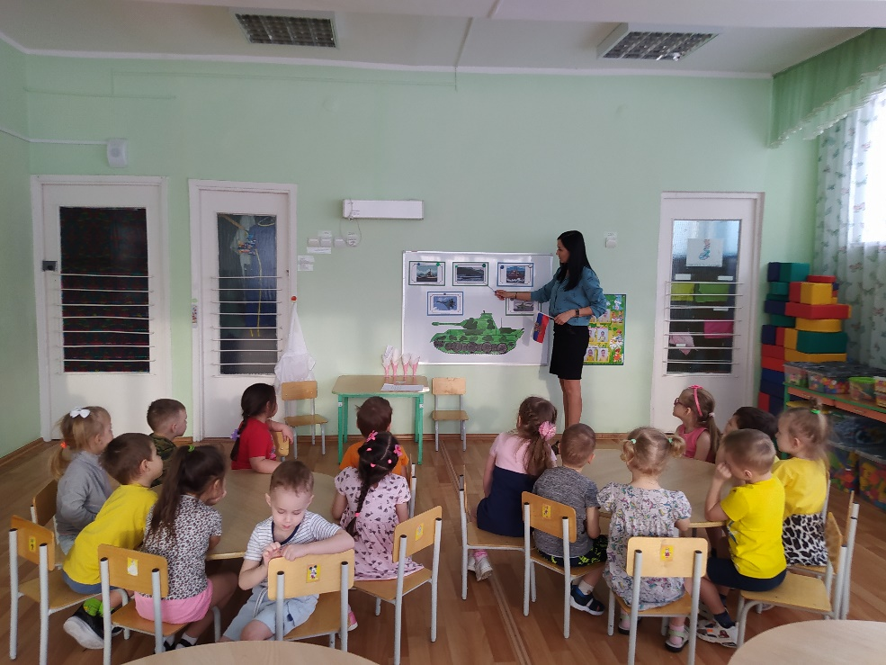
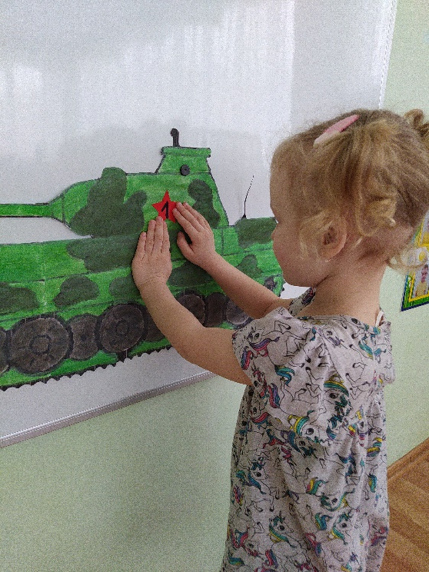
Реализация проекта
Рассказ воспитателя история праздника «23 февраля».
Как празднуют День защитника Отечества. Рассматривание иллюстраций «Военная техника».

Slide 8
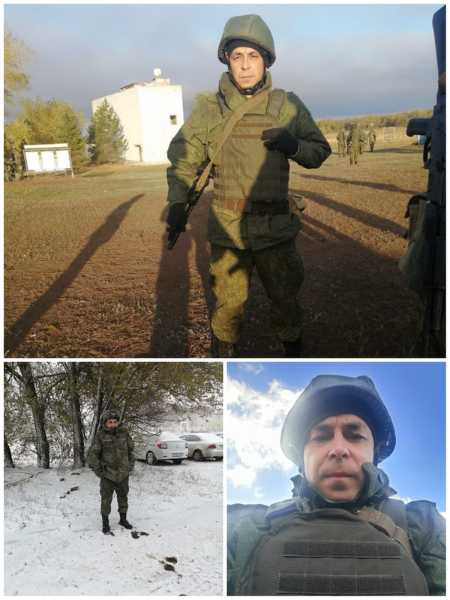
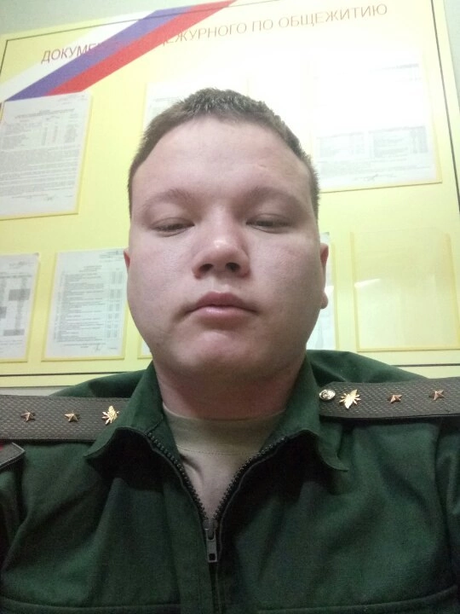
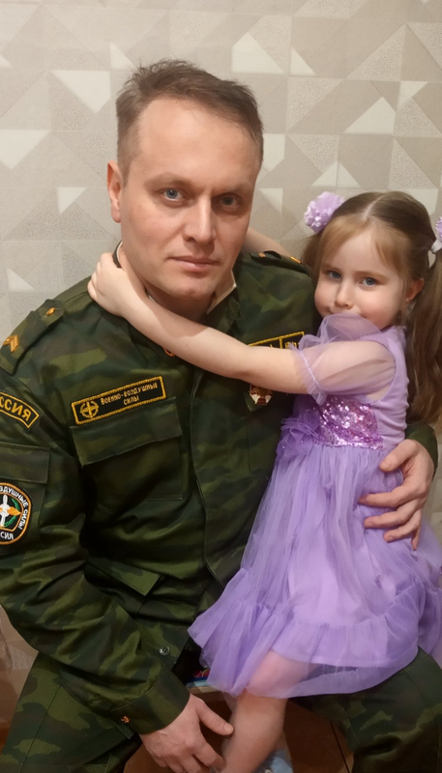
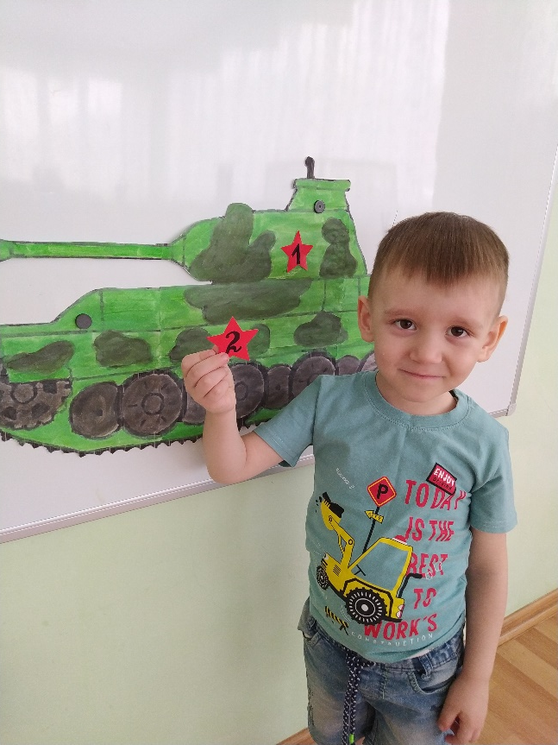
Фотоакция «Мой папа – мой герой»

Slide 9
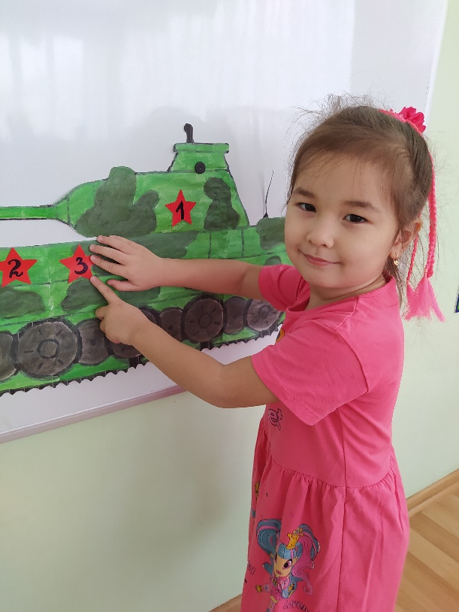
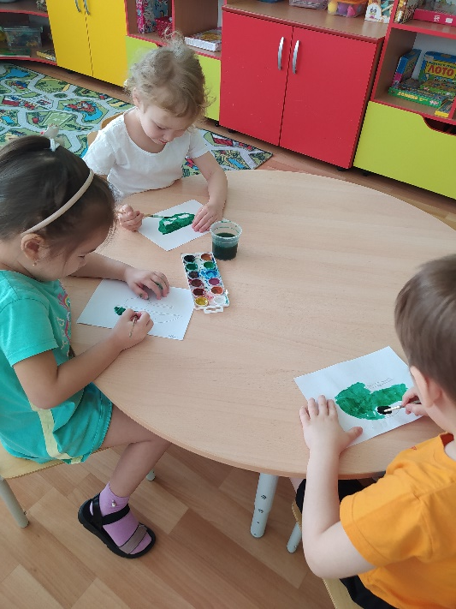
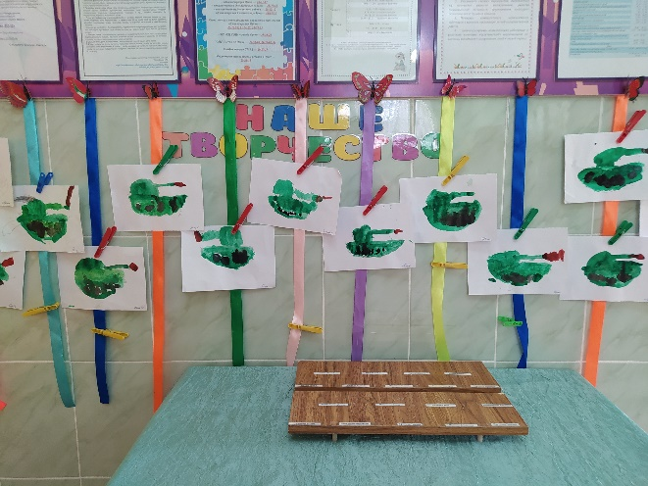
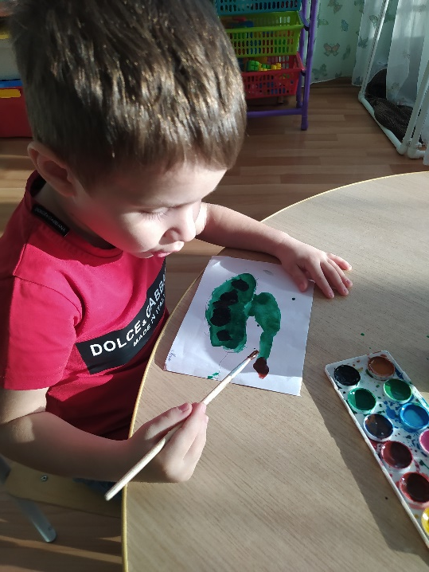
Образовательная деятельность рисование
военной техники «Танк»

Slide 10
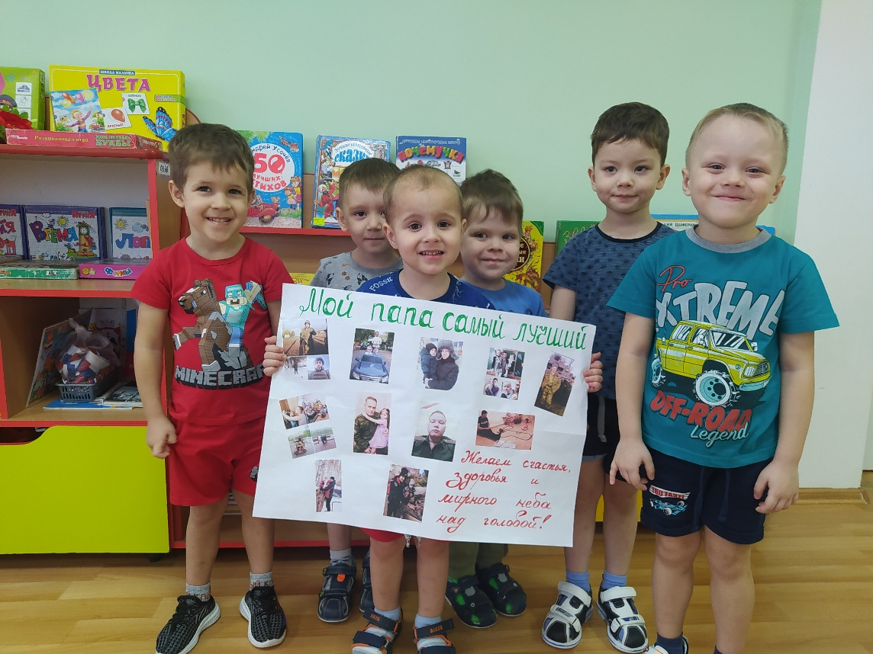
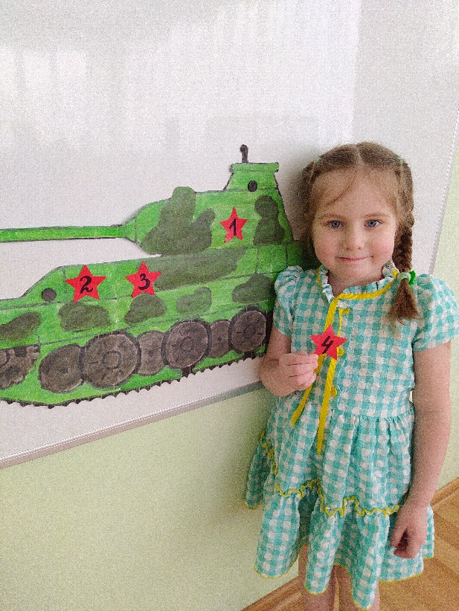
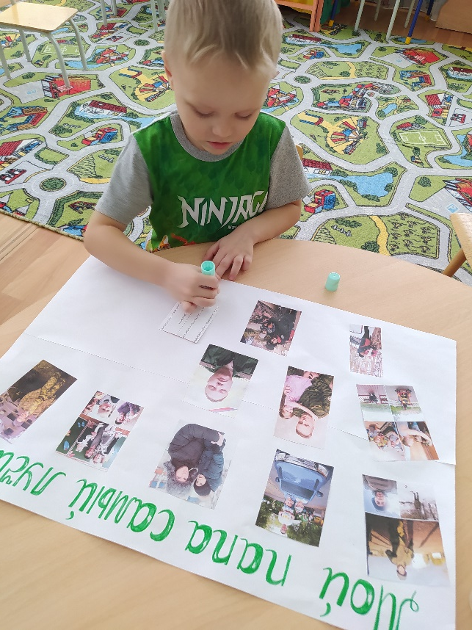
Изготовление стенгазеты «Мой папа – САМЫЙ ЛУЧШИЙ».

Slide 11
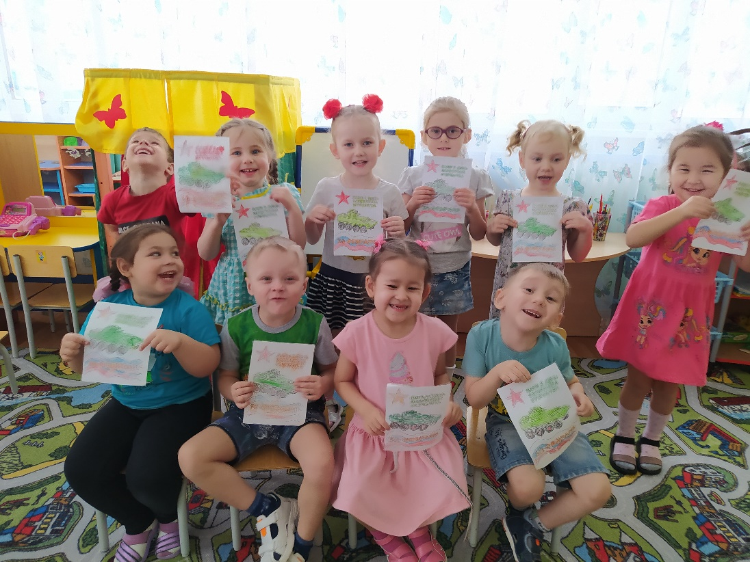
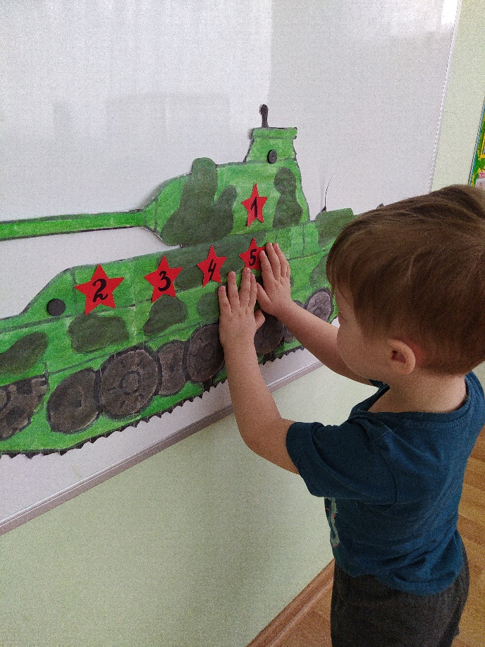
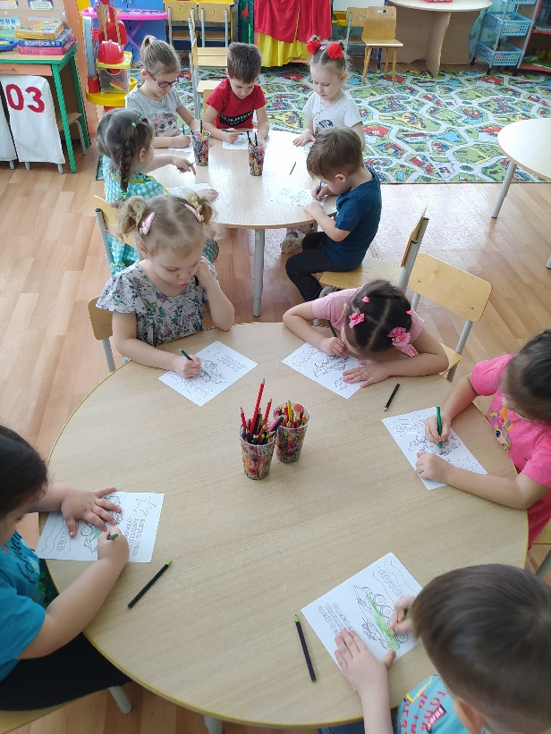
Разукрашивание раскрасок «Папе в день Защитника Отечества»

Slide 12
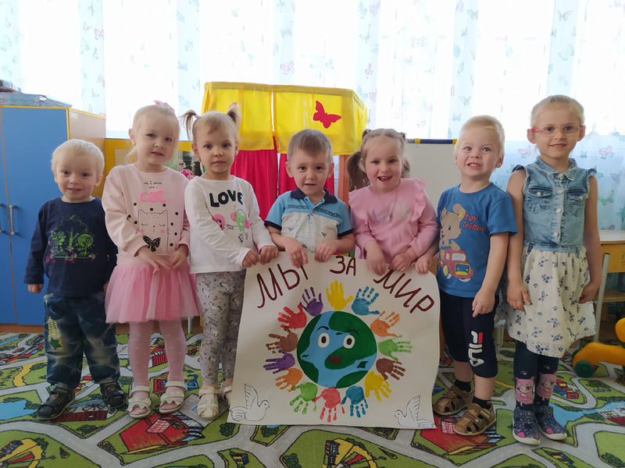
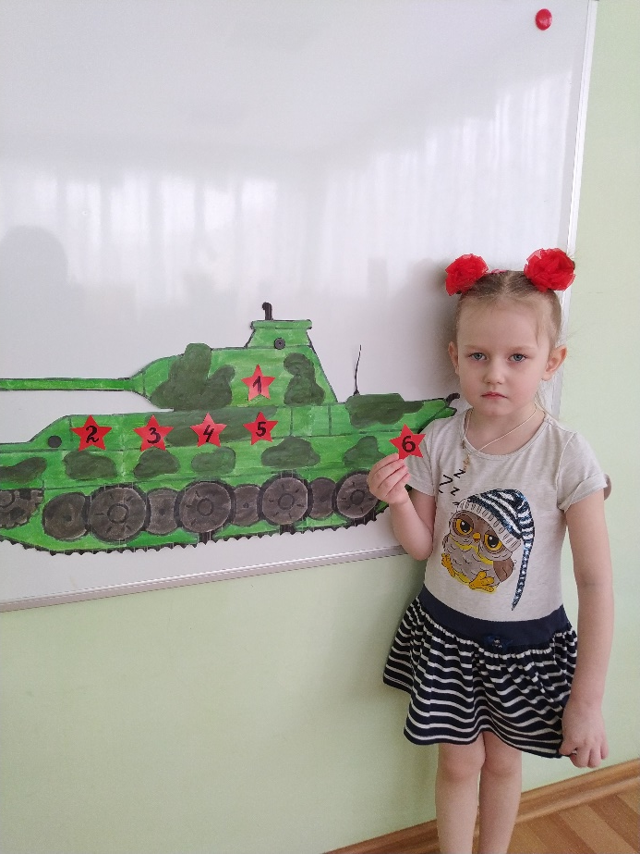
Изготовление плаката «Мы за Мир»

Slide 13
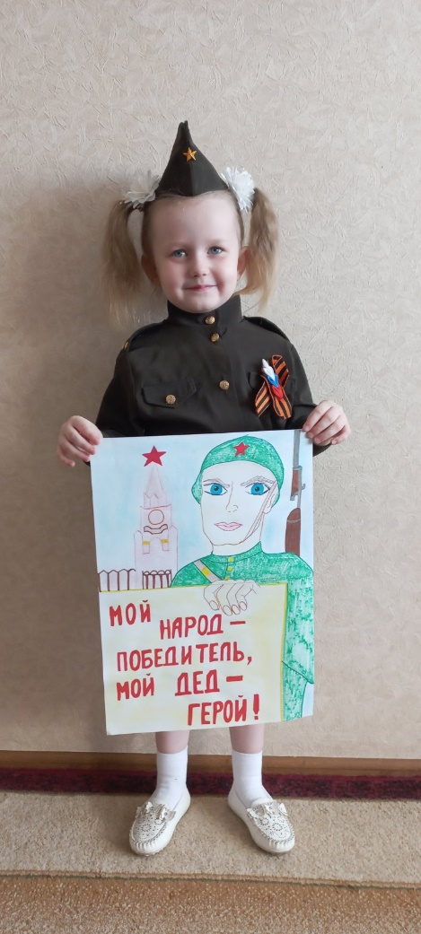
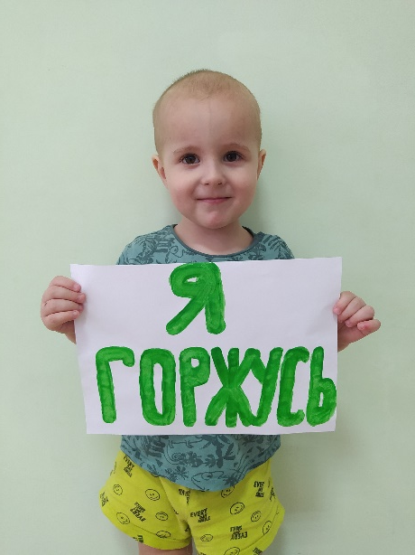
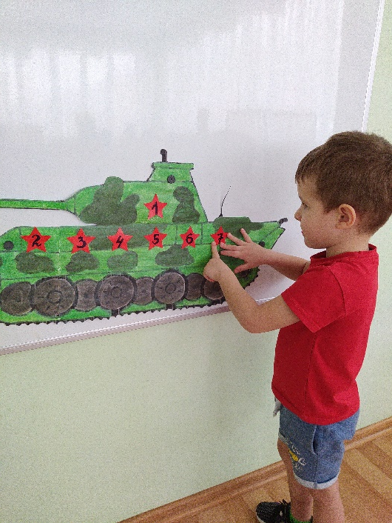
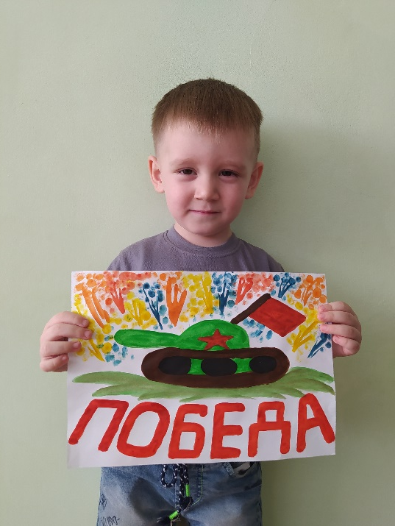
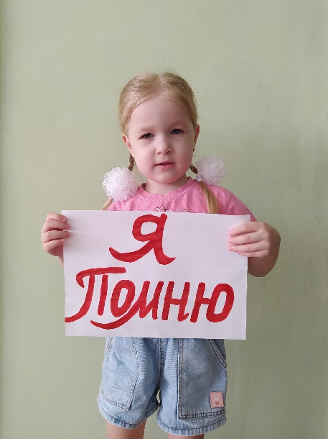
Фотоакция «Спасибо за победу»

Slide 14
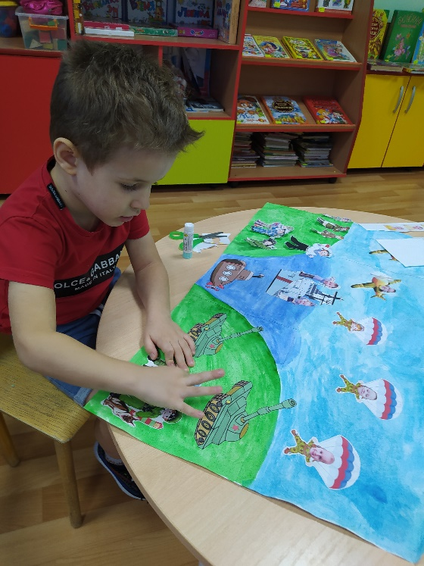
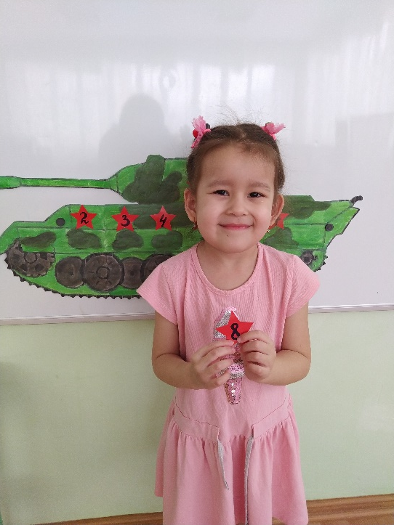
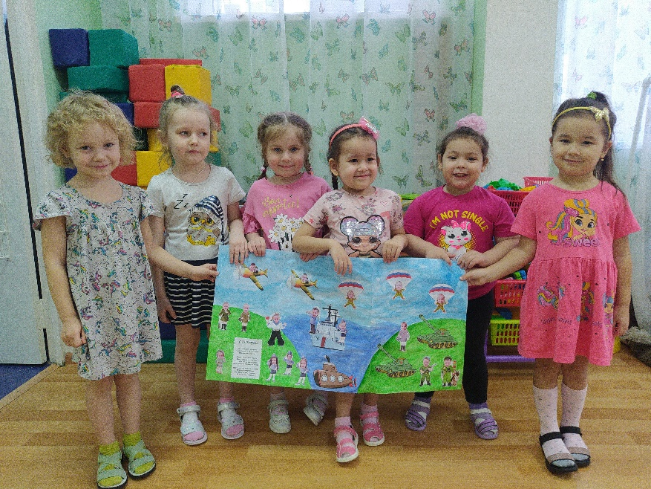
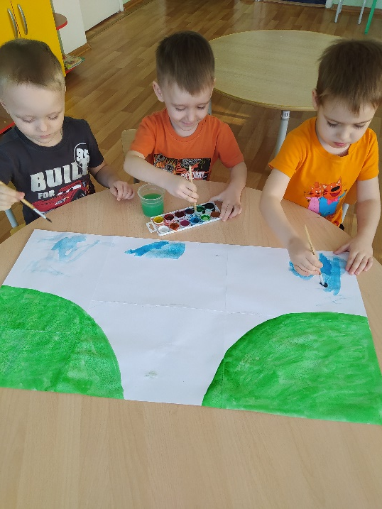
Изготовление стенгазеты «23 февраля День Защитника Отечества»

Slide 15
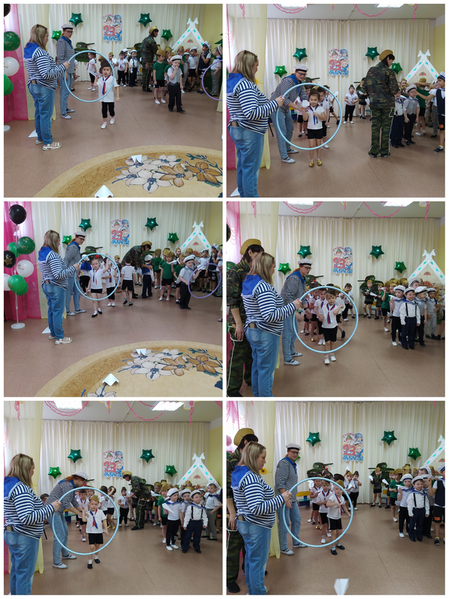
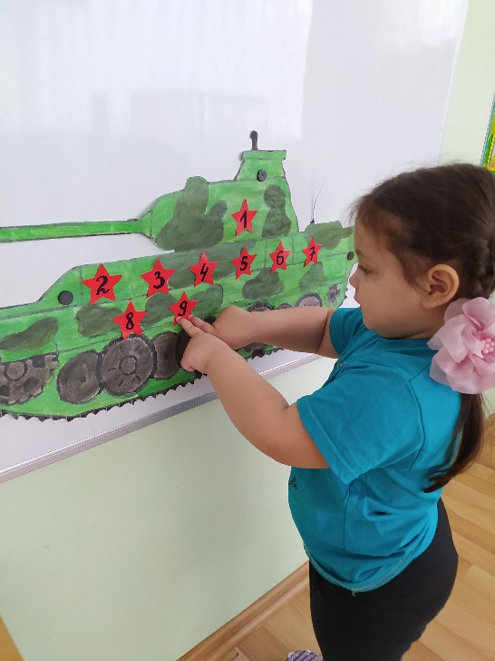
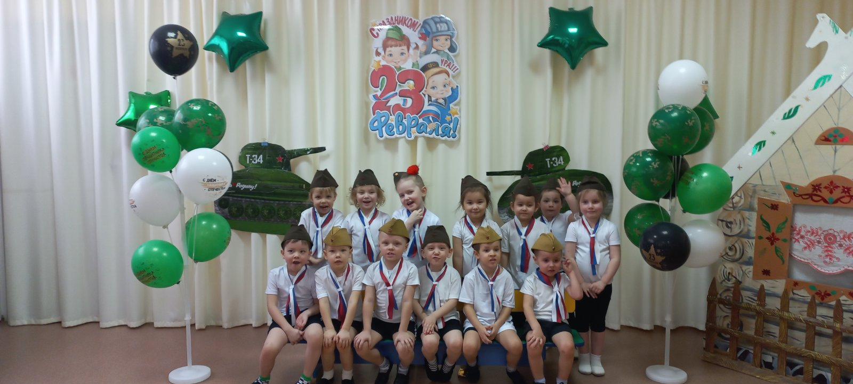
Участие в спортивно-развлекательном мероприятии посвященному «Дню Защитника Отечества»

Slide 16
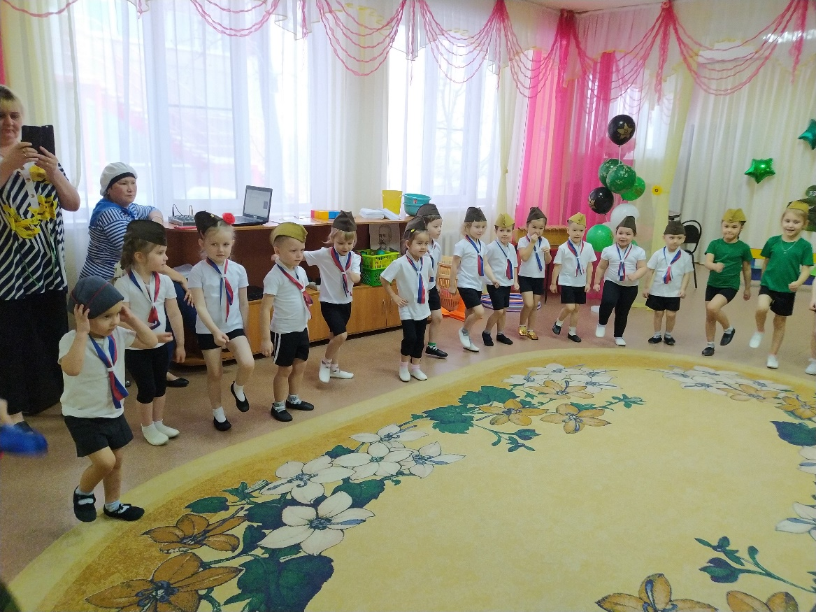
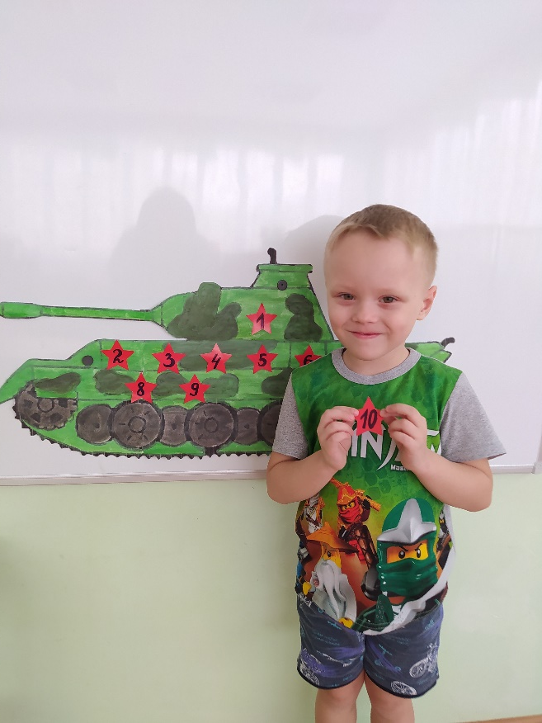
Поздравление для пап исполнение песни «Бравые солдаты»

Slide 17
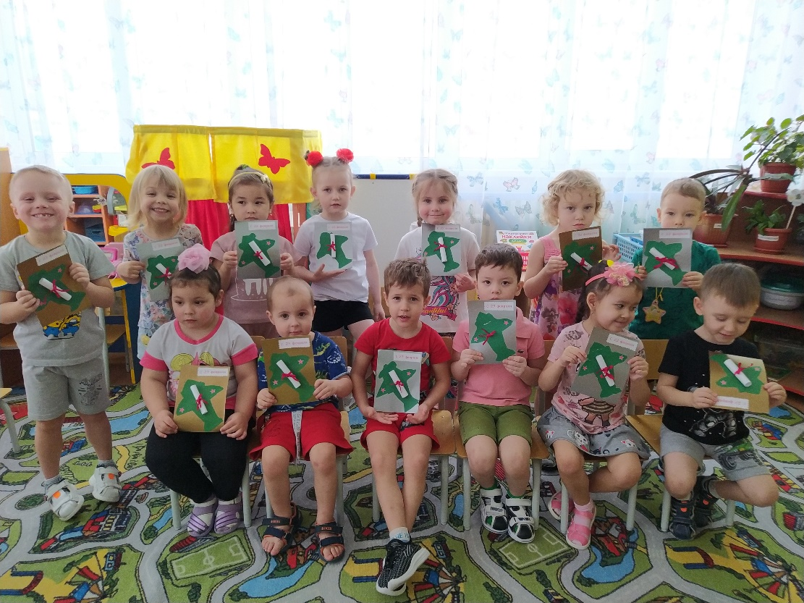
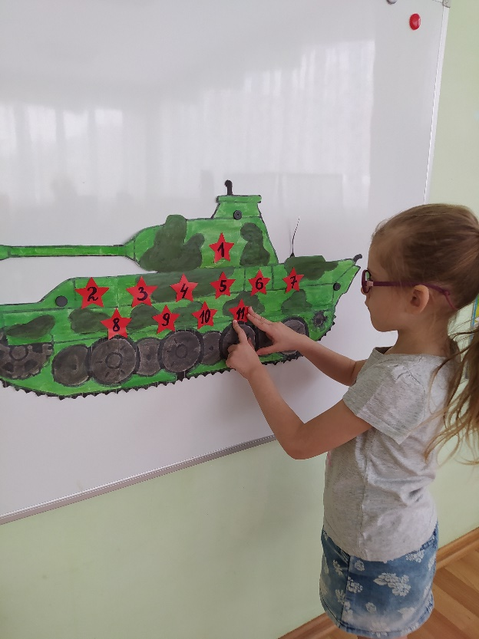
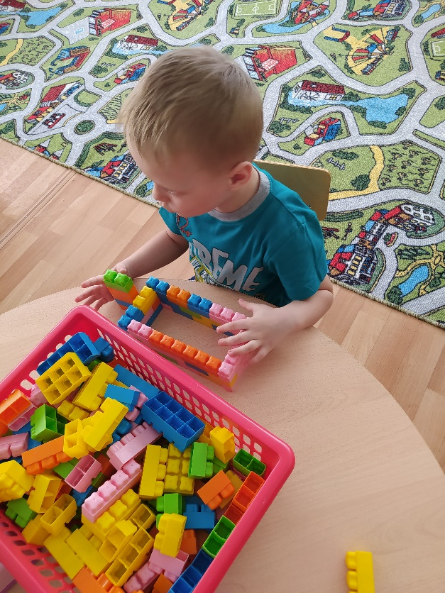
Образовательная деятельность аппликация изготовление открыток в подарок папе. Конструирование военной крепости.

Slide 18
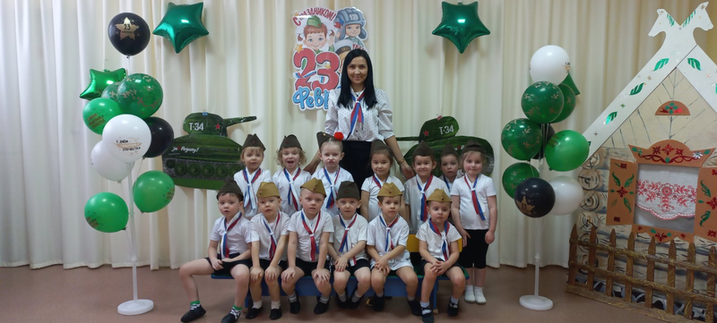
СПАСИБО ЗА ВНИМАНИЕ!

